Slide 1
思科网络技术学院
课程
第四学期

Slide 2
第一章、NAT和DHCP
一、NAT
二、DHCP

Slide 3
一、NAT
1、私有IP地址
2、NAT和PAT
3、NAT相关术语
4、NAT的配置
5、验证NAT配置
6、诊断NAT
7、NAT的优缺点

Slide 4
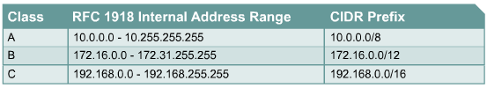
1、私有IP地址

Slide 5
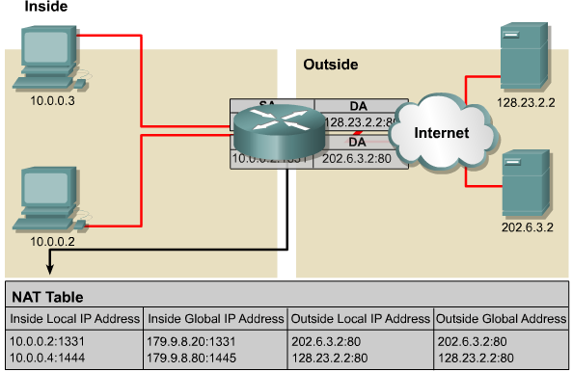
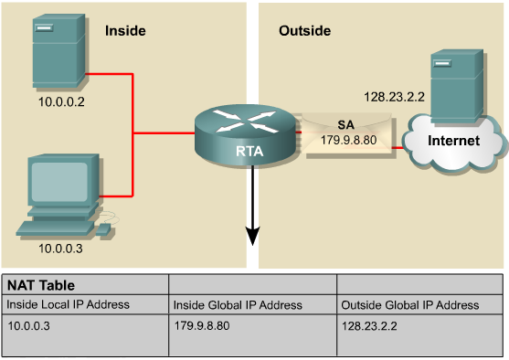
2、NAT和PAT
NAT（网络地址转换）－私有IP地址和公有IP地址之间的转换。
PAT（端口地址转换）－将多个私有IP地址影射到同一个公有IP地址的不同端口。

Slide 6
3、NAT相关术语
Inside Local IP address: 指定于内部网络的主机地址，全局唯一，但为私有IP地址。
Inside Global IP address: 代表一个或更多内部私有IP到外部网络的公有IP。
Outside Local IP address: 外部网络的主机地址，看起来是内部网络的，是私有IP地址。
Outside Global IP address: 外部网络主机的公有IP。

Slide 7
4、NAT的配置
静态NAT配置－私有IP和公有IP的静态固定一对一影射。
动态NAT配置－私有IP和公有IP的随机一对一影射。
PAT配置－私有IP和公有IP的随机一对多或多对多影射。

Slide 8
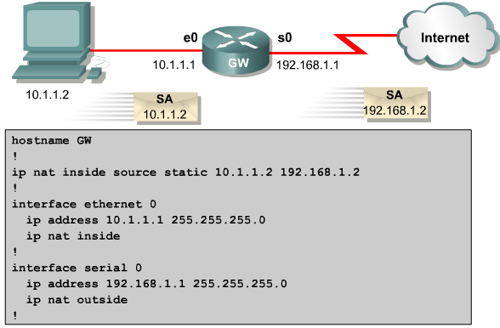
静态NAT配置

Slide 9
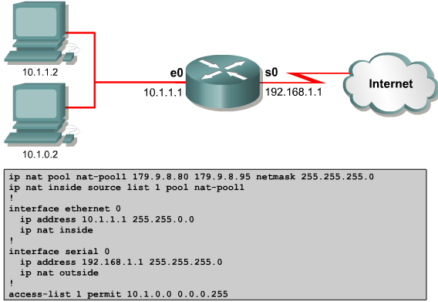
动态NAT配置

Slide 10
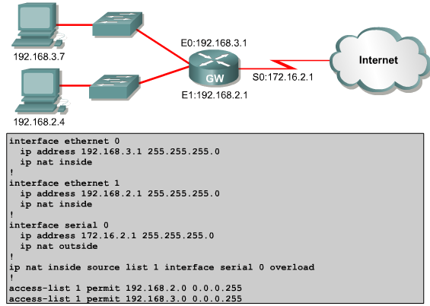
PAT配置

Slide 11
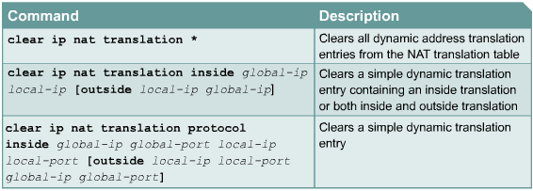

5、验证NAT配置
  先使用clear 相关命令进行NAT转换记录的清除；
  再使用show相关命令查看NAT转换情况。

Slide 12
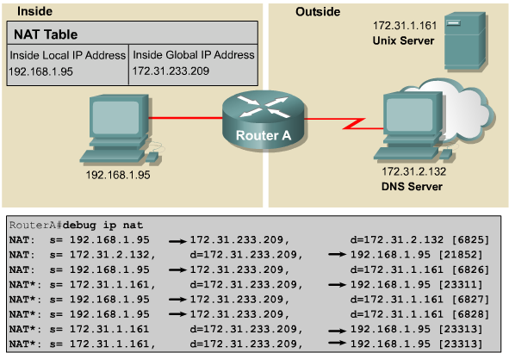
6、诊断NAT
  诊断步骤：
  根据配置，确认NAT的配置任务；
  检查地址转换表的正确性；
  通过show和debug命令进行分析；
  检查路由器是否正确对数据包进行了转发。

Slide 13
7、NAT的优缺点
优点：
节省了公有IP地址；
提供了内部网访问外网的灵活性；
有一定的保密性。
缺点：
影响了部分协议和应用的通信；
增加了网络延时；
NAT转换设备的性能可能成为网络的瓶颈；
影响了路由追踪工具的使用。

Slide 14
二、DHCP
1、DHCP概述
2、BOOTP和DHCP的区别
3、DHCP的机制
4、DHCP的运作
5、配置DHCP
6、检查DHCP
7、诊断DHCP
8、DHCP relay

Slide 15
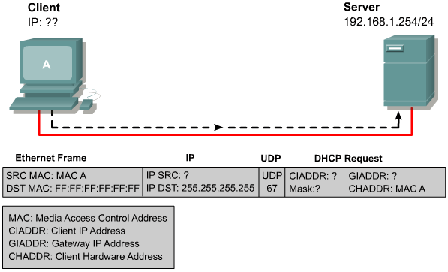
1、DHCP概述
DHCP－动态主机配置协议。

Slide 16
2、BOOTP和DHCP的区别
BOOTP的地址配置是预先固定分配的，而DHCP是从地址池中动态分配的。
BOOTP的地址分配是永久的分配，而DHCP的地址分配是有租约期的。
BOOTP只为主机配置IP，网关，掩码和DNS四个参数，而DHCP有超过30个可选的配置参数。

Slide 17
3、DHCP的机制
DHCP的三种地址分配机制：
自动分配方式－由DHCP分配一个永久的IP。
手动分配方式－网络管理员预先安排分配，由DHCP转达。
动态分配方式－由DHCP分配具有租约期的IP。

Slide 18
4、DHCP的运作
通常有四个步骤：
DHCP客户机在本地发送DHCPDISCOVER广播包；
DHCP服务器发送携带租约信息的DHCPOFFER包；
DHCP客户机确认租约信息并发送DHCPREQUEST广播包；
DHCP服务器送回DHCP ACK確认完成IP地址租用。

Slide 19
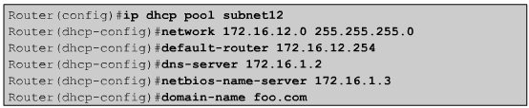
5、配置DHCP
两个步骤：
创建一个DHCP地址池；
为DHCP地址池配置地址范围和其他参数。

Slide 20
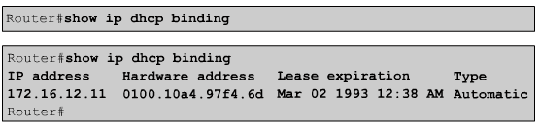
6、检查DHCP

Slide 21
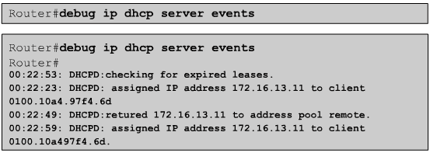
7、诊断DHCP

Slide 22
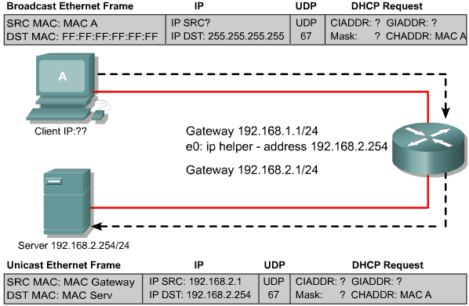
8、DHCP relay
当客户机和DHCP服务器不在同一网段，需使用DHCP中继。

